Slide 1


Bauen.
Renovieren.
Sanieren.
Treffpunkt Volksschulen und Wirtschaft
Verhindern Eltern und Lehrpersonen
die richtige Berufswahl?
Mir baue Basel. Syt 1844.

Slide 2
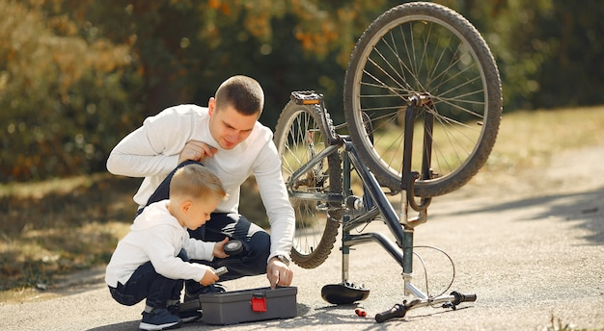


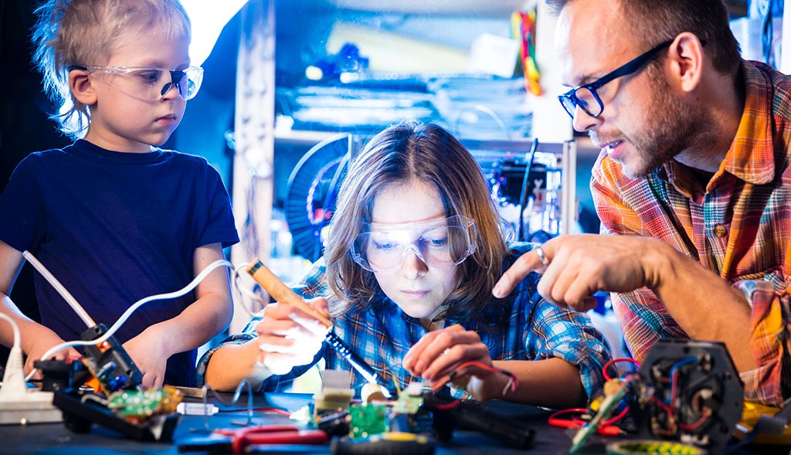
Notes:
Bevor ich beginne, eine Frage an Sie alle – ganz persönlich:
„Wann haben Sie zum letzten Mal etwas mit Ihren Händen zusammen mit einem Kind gemacht? Ich meine nicht am Handy oder am PC – sondern wirklich mit den Händen gearbeitet. Etwas gebaut, geschraubt, repariert, gewerkelt oder im Garten gearbeitet? - Wer von Ihnen hat schon mal mit seinem Kind zusammen ein Fahrrad repariert?“
Warum frage ich das?
Weil genau in diesen Momenten oft die Faszination für Berufe entsteht. Weil Kinder dort erleben, was Tun, Wirken und Selbermachen bedeutet. Und weil wir Erwachsenen – Eltern, Lehrpersonen, Betriebe – genau da die Chance haben, Berufsbilder erlebbar zu machen, statt sie nur zu beschreiben.
Es geht heute um die Frage: Wie können wir Jugendlichen Raum geben, ihre Stärken zu entdecken – ohne sie in eine Richtung zu drängen? Und wo sieht sich die Wirtschaft in diesem Prozess? Ich lade Sie ein, mit mir diesen Gedanken nachzugehen.

Slide 3
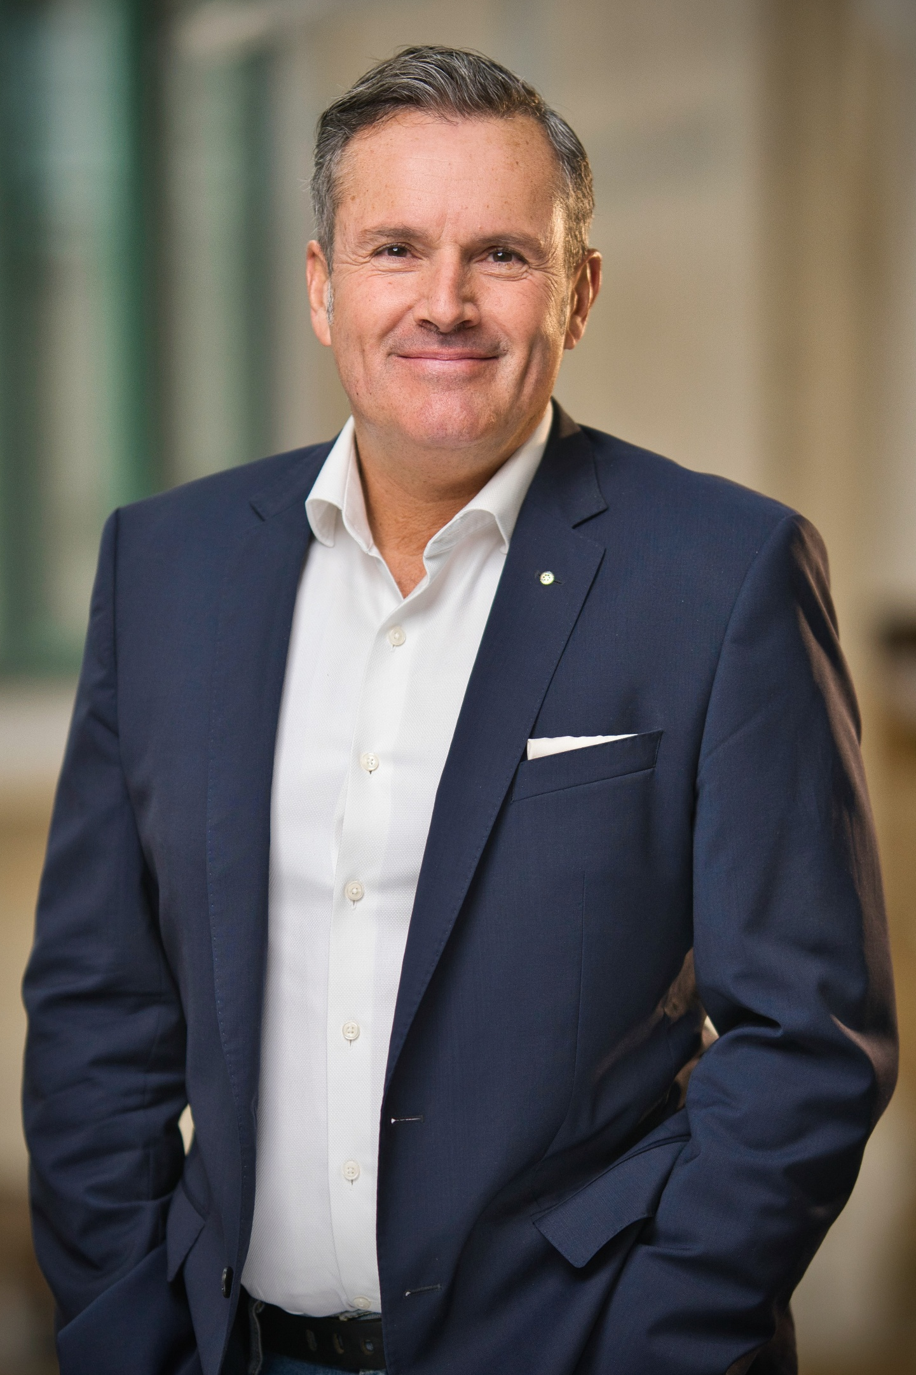
Intro
Oscar Elias Jahrgang 1968
Spanischer Basler
Verhindern Eltern und Lehrpersonen die richtige Berufswahl?
Welche Rolle spielt die Wirtschaft bei der Berufsorientierung der Jugendlichen?
Wie kann die Wirtschaft die Jugendlichen bei der Berufswahl unterstützen, ohne sie zu beeinflussen?
Oscar Elias
CEO Stamm Bau AG
Notes:
Kurz zu meiner Preson. Mein Name ist Oscar Elias – ich bin 1968 in Basel geboren, aufgewachsen als Secondo von spanischen Eltern. Seit 5 Jahren bin ich CEO der Stamm Bau AG, einem traditionsreichen und vielseitigen Bauunternehmen mit Sitz in Arlesheim – wir bauen, sanieren und renovieren seit 1844.
Heute stehe ich als Vertreter der Wirtschaft hier, doch gleichzeitig auch als Vater. In meinem kurzen Impulsreferat geht es um die Frage, welche Rolle die Wirtschaft bei der Berufswahl unserer Kinder einnimmt. Lassen Sie uns starten.

Slide 4
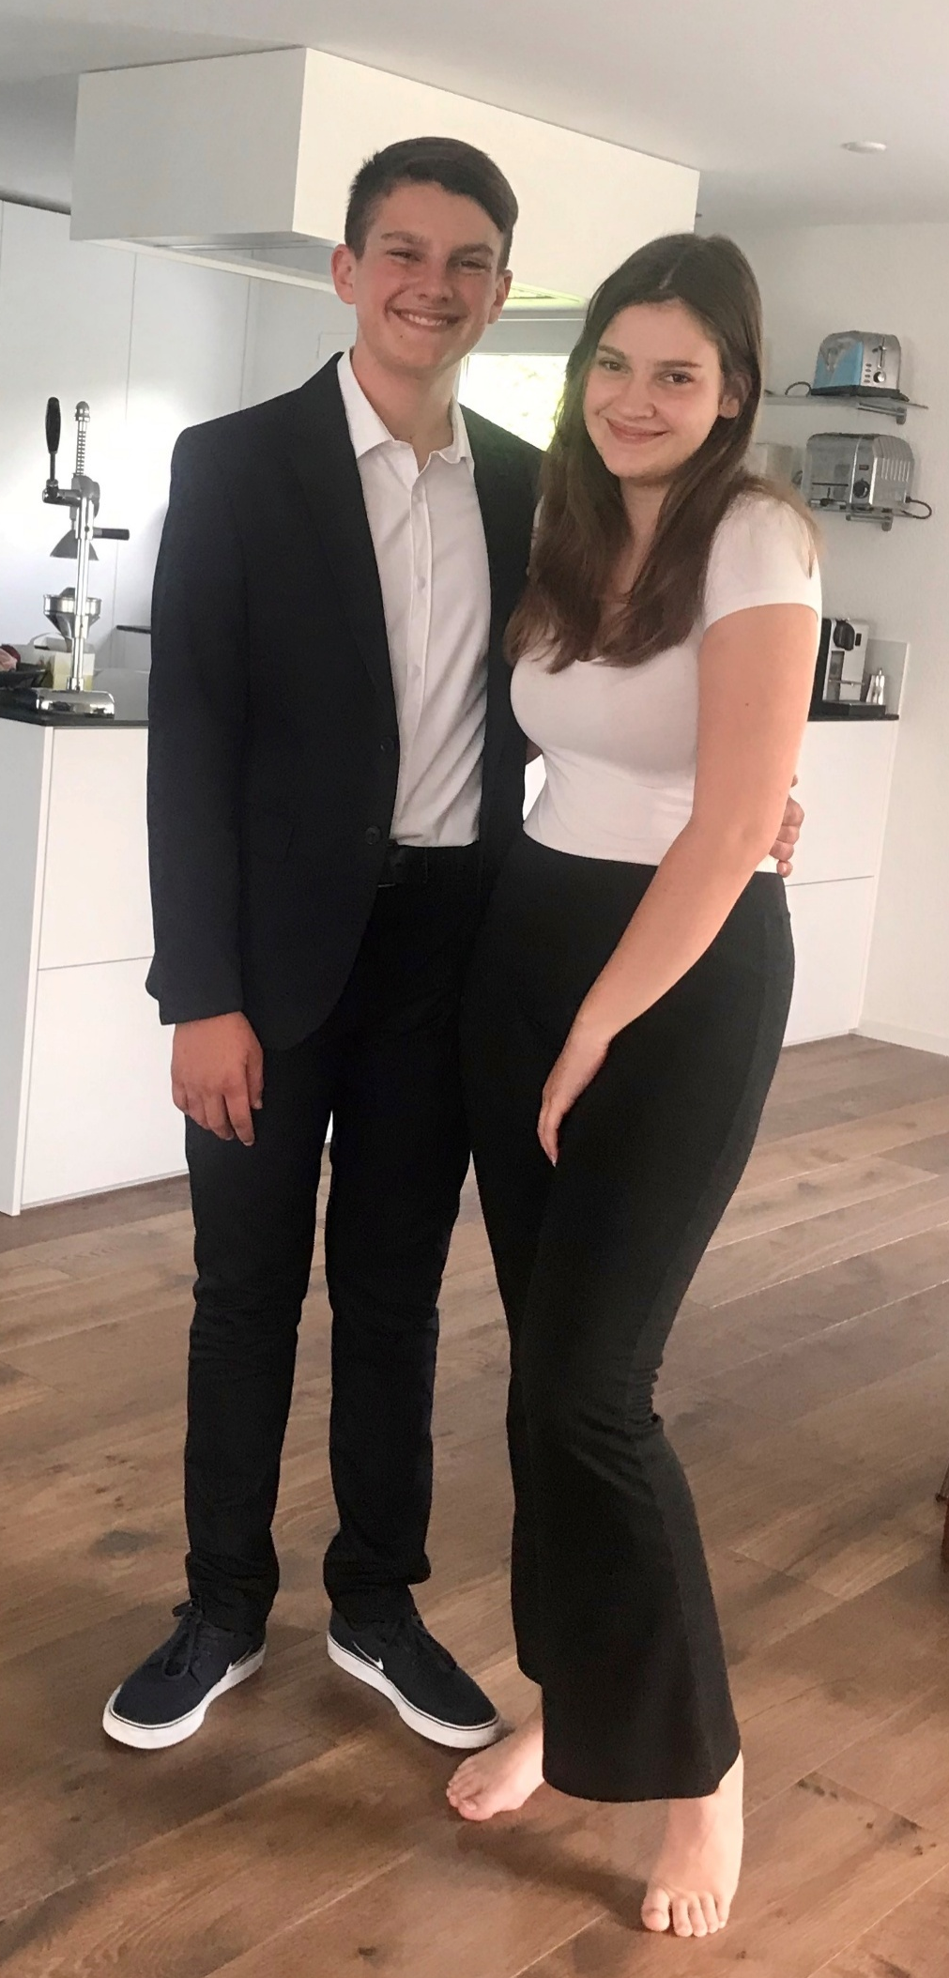
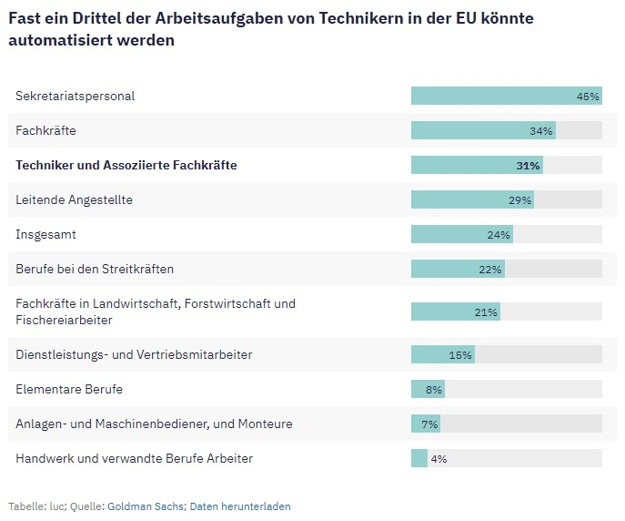
Joshua und Aisha
Notes:
Lernen unsere Kinder einen Beruf, den es morgen noch gibt?
Hier sehen sie meine beiden Kinder Joshua und Aisha. Zusammen sind sie im gleichen Haushalt aufgewachsen, doch haben beide ganz unterschiedliche Interessen und Fähigkeiten.
Auf der rechten Seite sehen wir einen Auszug einer Studie von Goldman Sachs. Diese zeigt, dass die Welt von morgen eine andere sein wird, wie die von heute.
Deshalb müssen wir uns fragen: Begleiten wir unsere Kinder in eine Welt, in der sie mitgestalten können – oder geben wir ihnen Ratschläge, die von gestern sind?
Lassen wir sie genug entdecken, ausprobieren und scheitern – oder schreiben wir ungewollt ihre Wege vor?

Slide 5
Nein - Berufslehre oder und Gymnasium!
Berufslehre oder Gymnasium?

Slide 6
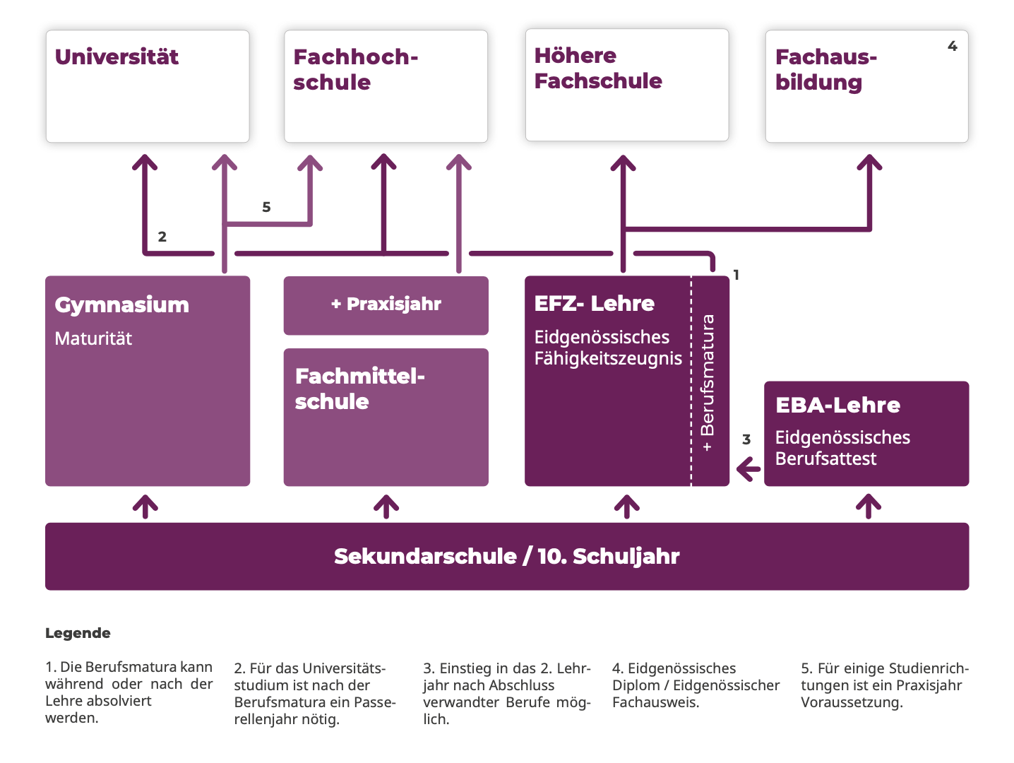
Unser grossartiges Bildungssystem
Quelle: https://blog.yousty.ch/berufswahl/das-schweizer-bildungssystem
Notes:
Ich gebe zu: Als ich das Thema dieses Anlasses gelesen habe – ‚Verhindern Eltern und Lehrpersonen die richtige Berufswahl?‘ – war ich im ersten Moment ein wenig schockiert.
Aber dann dachte ich: Ja, vielleicht tun wir das tatsächlich?
Warum? Weil das Handwerk oft zu wenig Wertschätzung erhält. Nicht nur von Eltern – auch von der Schule.
Fragen Sie mal: Welcher Weg wird häufiger empfohlen – die Lehre oder das Gymnasium?
Oder noch konkreter: Ein Job in der Pharma-Branche oder als Plattenleger?
Dabei haben wir in der Schweiz ein Bildungssystem, das seinesgleichen sucht.: Berufslehre mit Berufsmatur, Durchlässigkeit in alle Richtungen – bis zur Fachhochschule oder Universität.
Und trotzdem vermitteln wir Jugendlichen oft das Gefühl, dass man „etwas Besseres“ wird, wenn man nicht arbeitet, sondern studiert.
Das ist schade – denn eine Lehre ist oft:
– ein solider Einstieg ins Berufsleben
– verbunden mit einem guten Lohn
– ein echter Dienst an der Gesellschaft
Handwerk steht für Bodenständigkeit, Verantwortung und Praxisbezug.
Und ja – unsere Unternehmen sind voller Machertypen. Aber wir werden zunehmend konfrontiert mit einer Generation, die konsumiert statt kreiert – und oft orientierungslos ist.
Deshalb ist es so wichtig, dass wir als Erwachsene diesen Jugendlichen helfen, ihren Weg zu finden – ohne sie zu schubladisieren.
Denn: Wer weiss schon mit 14, was er will? Aber er sollte wissen, was er alles könnte.“

Slide 7





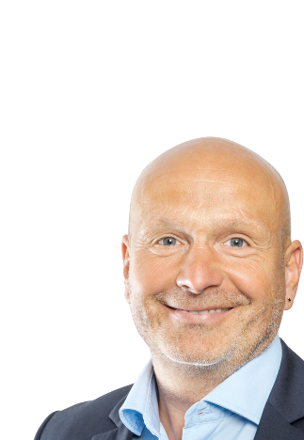


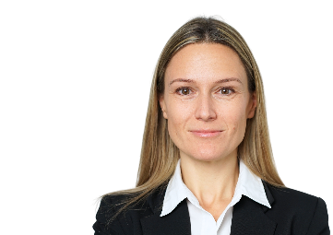










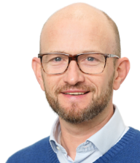


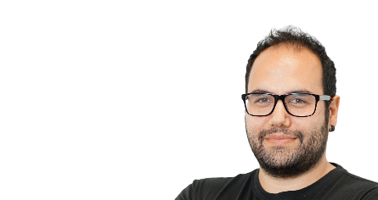




Al
Berufspraktische und akademisch Laufbahn
CEO
Oscar Elias
VERTRIEB UND KEY ACCOUNT MANAGEMENT
Hans Schneiter
BAU- UND SANIERUNGS-DIENSTLEISTUNGEN
Remo Rickenbacher
METALL- UND
STAHLBAU
Marco Zimmermann
HOLZBAU /
BEDACHUNGEN
David Lenzen
GESAMT-
LEISTUNGEN
Daniel Schuwey
CFO
Alexander Rath
MARKETING &
ASSISTENTIN CEO
Rahel Schneider
MAUREREI
Adrian Sutter
SCHADSTOFF-
SANIERUNG
Adrian Sutter
STAHLBAU
Giuseppe Cucco
BETRIEBSLEITER
Simon Merz
AKQUISITION
Benjamin Eggli
RECHNUNGSWESEN
Michel Liebenguth
HR
Denise Vodoz
TECHN. RÜCKBAU
BOHREN UND FRÄSEN
Adrian Sutter
GIPSEREI UND FASSADENBAU
Joel Hirschi
METALLBAU
Markus Biehler
ENTWICKLUNG
Aljona Lipske
CONTROLLING
Michael Stalder
PARKETT UND
BODENBELÄGE
Hekuran Krasniqi
SCHREINEREI
Joshua Jörger
REALISATION
Luca Cucinotta
PROZESSE & QUALITÄT
Andrea Navetta
MALEREI
Michael Westermann
ICT
Marcus Wiesner
DIG. TRANSFORMATION
Matthias Brendel

Slide 8





Welche Rolle spielt die Wirtschaft bei der Berufsorientierung der Jugendlichen?
Schnupperangebote und Ausbildungsplätze schaffen
Aktive Mitgestaltung in den Berufsverbänden
Kooperation mit Schulen
Marketing und Image pflegen
Mentoring und Vorbilder schaffen
Notes:
Ausbildungs- und Arbeitsplätze schaffen
Schnupperlehren, Praktikumsplätze und Lehrstellen schaffen.
Eltern und Schulen müssen die Einblicke ermöglichen
Aktive Mitgestaltung in den Berufsverbänden
Anforderungen (Hard und Soft Skills) an die einzelnen Berufe mitbestimmen und die Berufe anhand vorherrschender Trends weiterentwickeln, um sie attraktiv zu gestalten und zukunftsfähig zu behalten.
Schulen sollen Jugendliche über alle Berufe informieren, ggf. Verbände miteinbeziehen
Eltern ebenso und auch die Berufsberatung nutzen
Kooperation mit Schulen
Berufsinformationstage, Berufsmesse, Workshops und Betriebsbesichtigungen durchführen, um praxisnahe Einblicke zu ermöglichen.
Über die Möglichkeiten unseres dualen Bildungssystems und berufliche Zukunftschancen informieren.
Angebote mit Eltern oder im Klassenverbund gemeinsam besuchen (Berufsmesse, Industrienacht, Zukunftstag, etc.) um diverse Einblicke zu ermöglichen
Unser Bildungssystem muss den Kindern bewusst sein, damit sie nicht den Druck verspüren nur auf die Karte Studium zu setzen
Marketing und Image
Das Image der einzelnen Berufe hängt auch vom Image der Unternehmen ab. Moderne Unternehmen ziehen eher junge Talente an.
Die Schule, sowie die Eltern sollen neutral informieren und Berufe nicht als minder einstufen im Vergleich zu einem akademischen Werdegang
Mentoring und Vorbilder
Mitarbeitende informieren über ihren Bildungsweg.
Über den Beruf sprechen, Kinder miteinbeziehen, Berufstätigkeit vorleben

Slide 9






Wie kann die Wirtschaft die Jugendlichen bei der Berufswahl unterstützen, ohne sie zu beeinflussen?
Transparent und unvoreingenommen informieren
Authentische Erfahrungen ermöglichen
Vielfalt aufzeigen – offene Auseinandersetzung fördern
Unabhängige Beratung ermöglichen, Stärkung des eigenen Ichs fördern
Kompetenz- und Interessensförderung priorisieren
Unterschiedliche Werdegänge von Vorbildern vermitteln
Notes:
Transparent informieren
Vorteile und auch Nachteile von Berufen transparent kommunizieren.
Entwicklungsmöglichkeiten und Ausbildungswege, sowie Vorteile und Nachteile dieser Wege unvoreingenommen und transparent aufzeigen.
Erfahrung ermöglichen - nicht nur bewerben
Berufe praxisnah ausprobieren lassen und den Betriebsalltag authentisch erlebbar machen.
Vielfalt zeigen
Gesamte Bandbreite an Berufen zeigen – auch unpopulärere Berufe.
Damit fördert man eine offene Auseinandersetzung mit verschiedenen Optionen.
Zusammenarbeit mit unabhängigen Partnern
Berufe in einem neutralen Rahmen via Schule, Berufsberatung oder öffentliche Stellen vermitteln lassen.
Workshops zur Definition und Stärkung von Soft Skills und Selbstreflexion, um nicht in ein Berufsbild gedrängt zu werden.
Den Jugendlichen damit helfen, ihre eigenen Stärken und Interessen zu erkennen.
Kompetenz- und Interessensförderung priorisieren
Jugendliche ermöglichen, sich ihrer Interessen und Stärken bewusst zu werden und diese mit den Anforderungen der Berufswelt abgleichen können.
Vorbildfunktion durch echte Geschichten
Echte Geschichten, die aufzeigen, dass es viele Wege gibt und nicht nur eine Einheitslösung

Slide 10
Wie entscheiden?
Information
Prestige ?
KOPF
VERSTAND
Ausprobieren
Geld ?
Fragen
Eltern
Flexibilität
Vorbilder
Fähigkeiten
Neigungen
Interessen
Träume
Lust
HERZ
Notes:
Unsere Kinder brauchen keinen fertigen Lebensplan – sie brauchen unsere Offenheit. Sie brauchen keine Karriere-Vorgaben – sondern Raum, sich selbst zu entdecken.
Sie brauchen nicht unsere Ängste – sondern unser Vertrauen.
Lassen Sie Kinder ausprobieren, scheitern, lernen, aufblühen. Ob Gärtnerin oder Informatikerin, Mechanikerin oder Designer – jeder Beruf hat Wert, denn nicht das Prestige eines Berufs entscheidet über ein erfülltes Leben,
sondern ob ein junger Mensch darin Sinn, Freude und Entwicklung findet.
Wir müssen ein Kompass sein, der in alle Richtungen zeigt, denn die Berufswahl ist keine Entscheidung fürs Leben – sondern fürs Losgehen, Anpacken und Erfüllung finden.
Und dabei brauchen die Jugendlichen uns alle – unterstützend, offen, neugierig und unvoreingenommen.

Slide 11
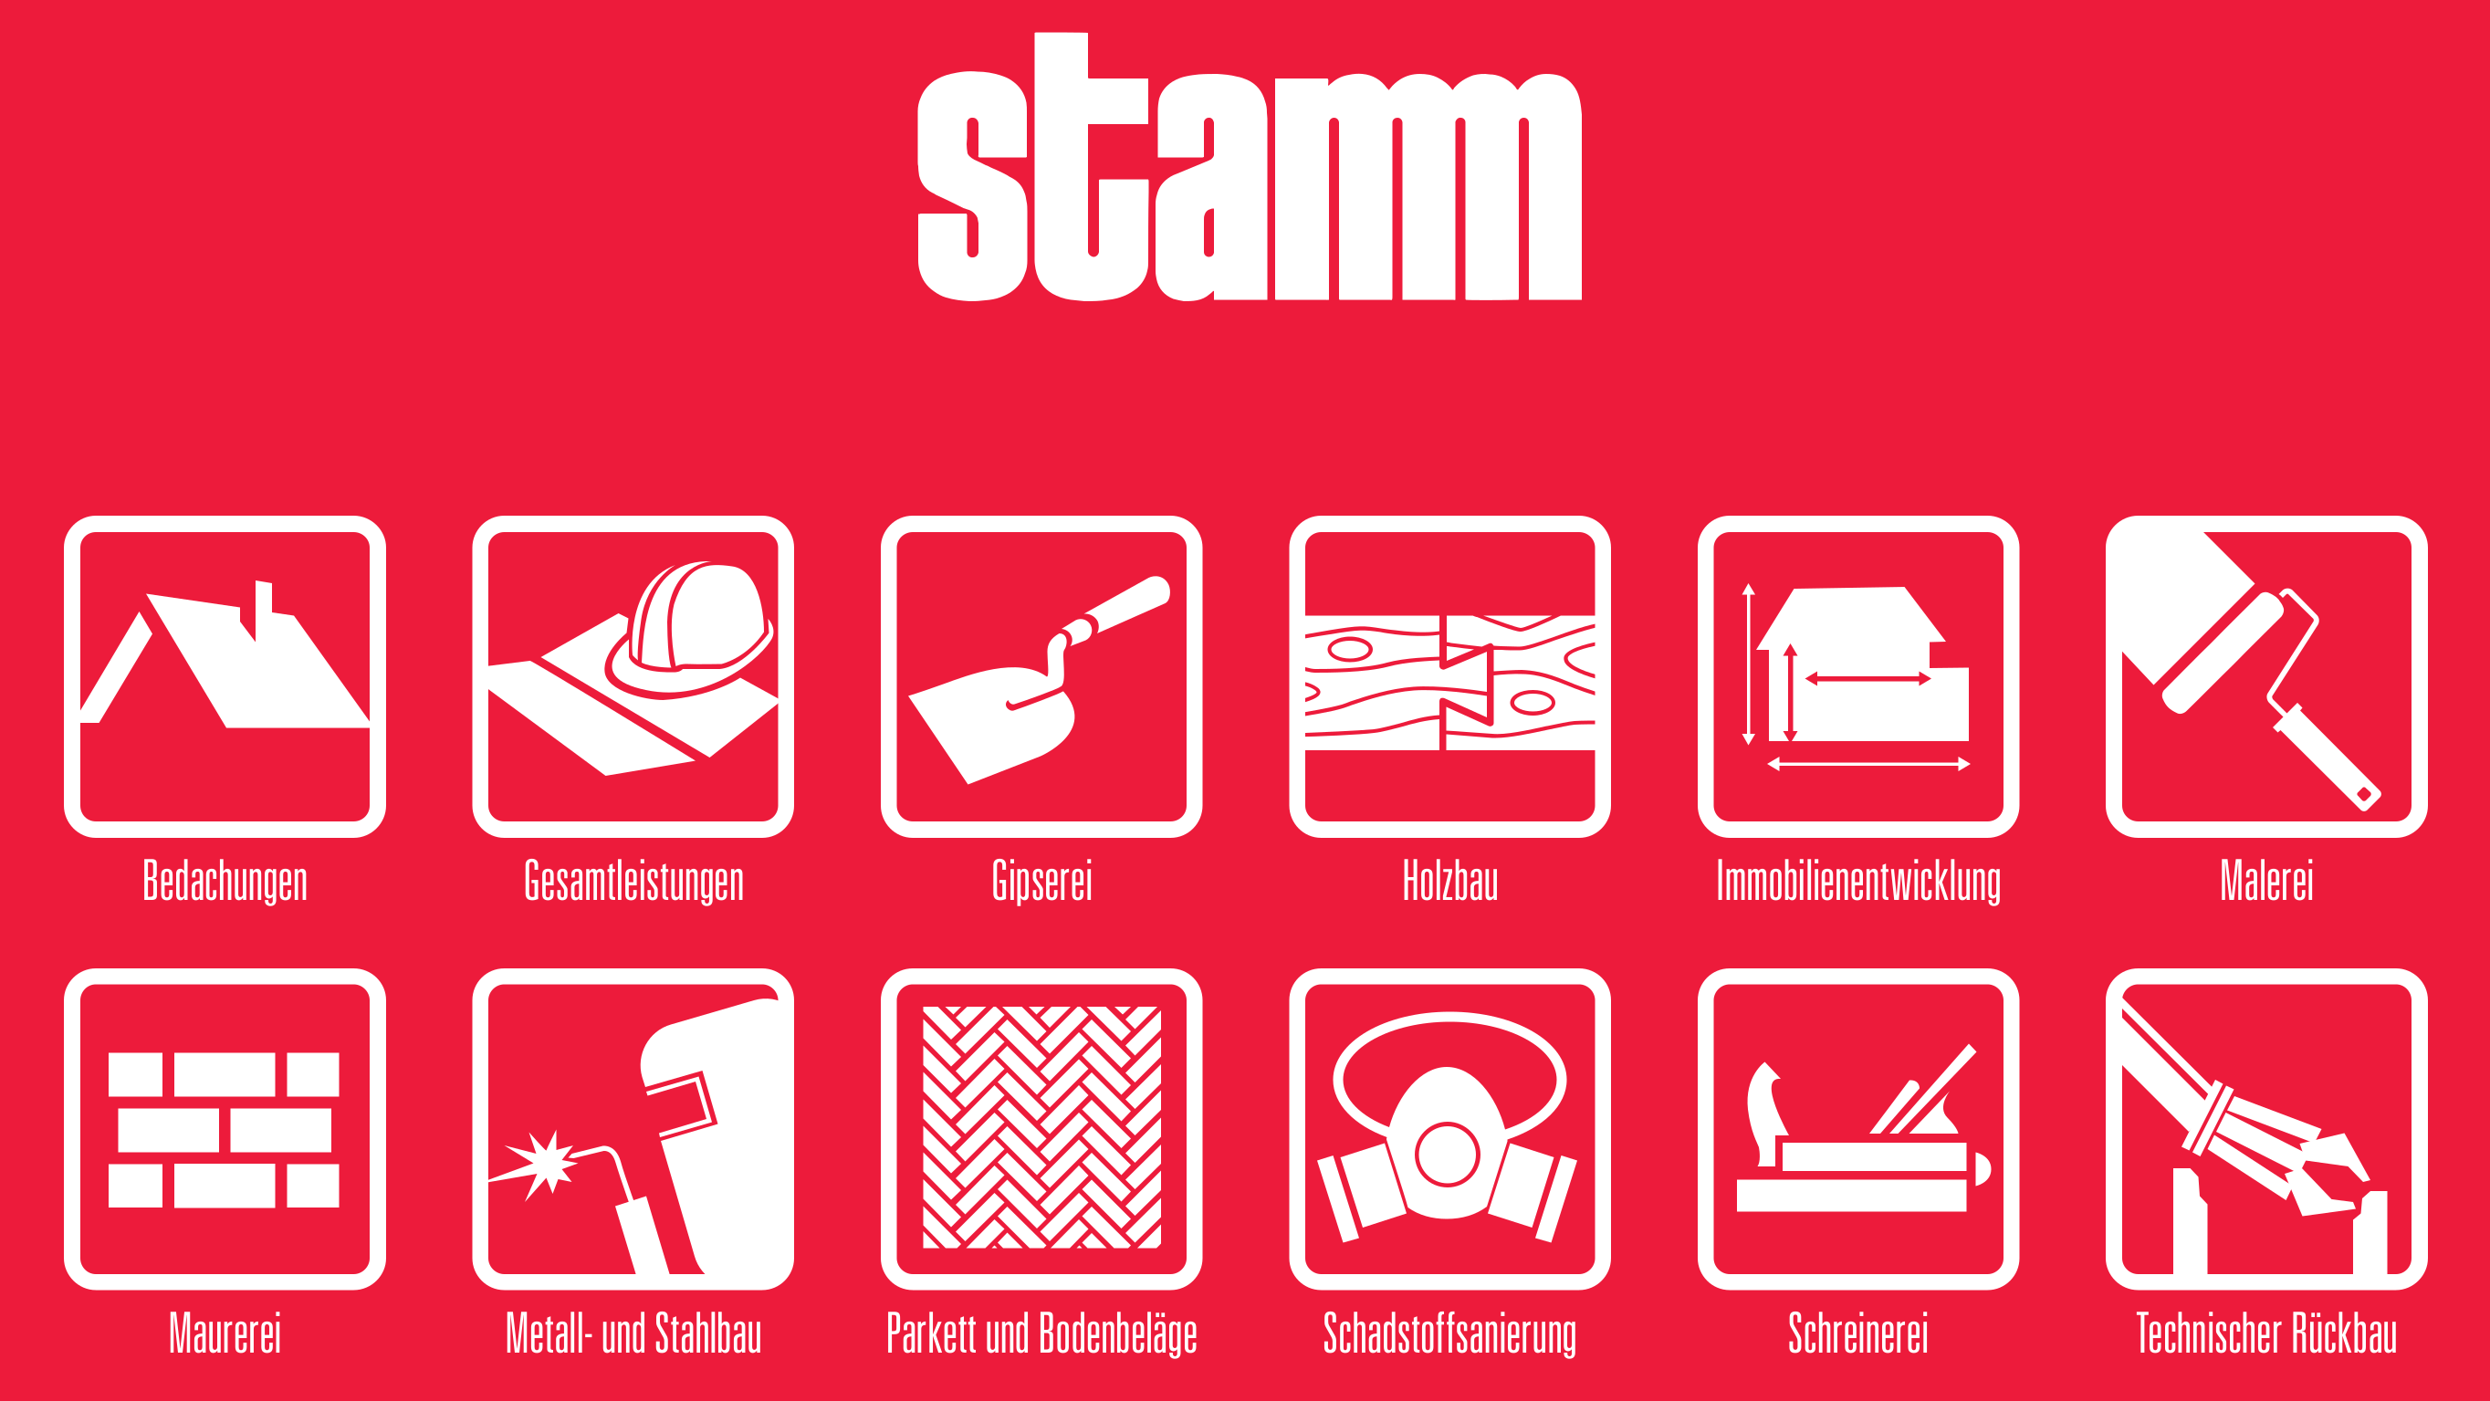
Notes:
12 Gewerke, 11 Lehrberufe

Slide 12
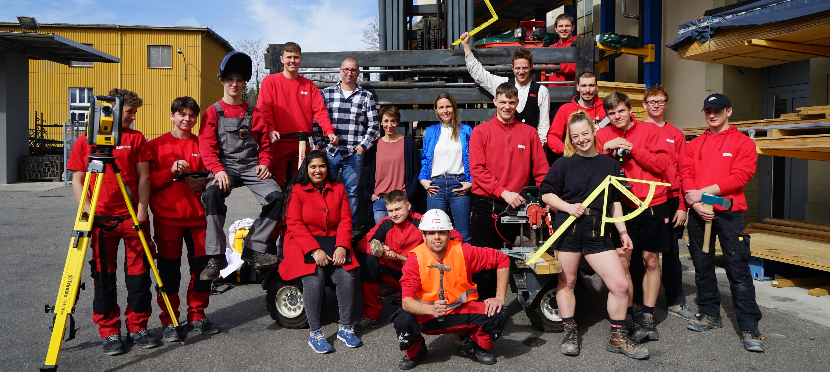


Danke für Ihre Aufmerksamkeit.
Notes:
Besuchen Sie unsere Lehrlingsseite auf unserer Website und lernen Sie die Stamm-Lehrberufe kennen.

